Slide 1
MOOI GEMAAKT

Slide 2
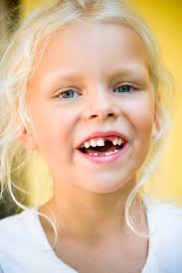
Mooi gemaakt

Slide 3
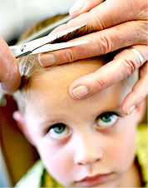
MOOI GEMAAKT

Slide 5
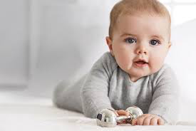
MOOI GEMAAKT

Slide 6
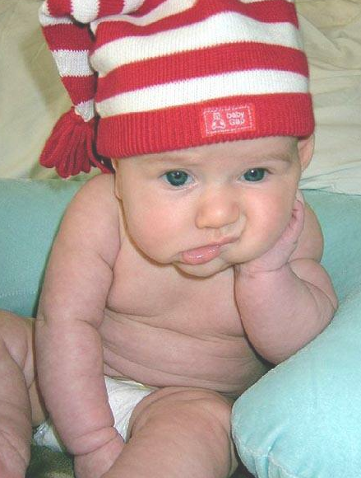
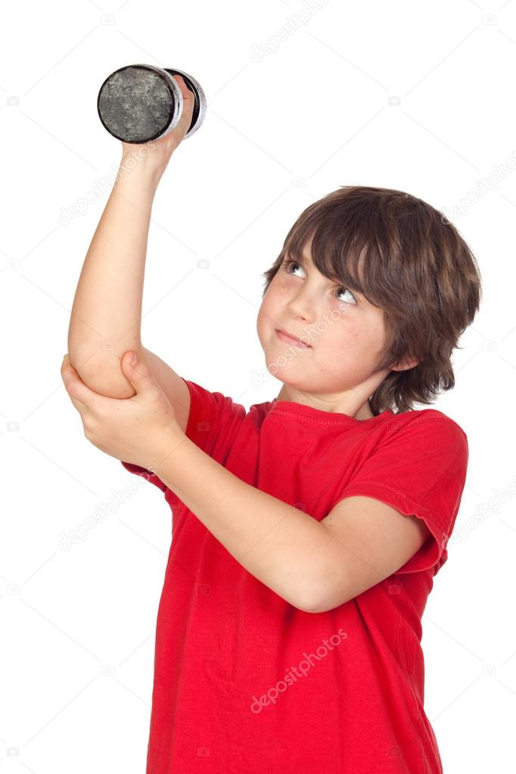
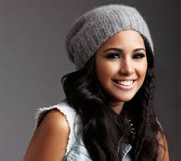
MOOI GEMAAKT

Slide 7
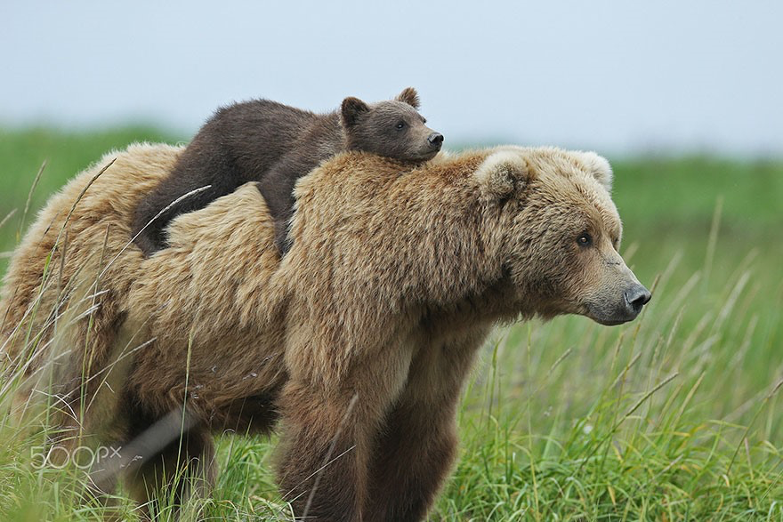
MOOI GEMAAKT

Slide 8
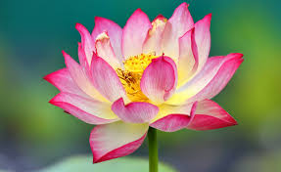
MOOI GEMAAKT

Slide 9
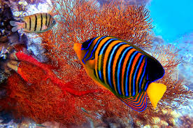
MOOI GEMAAKT

Slide 10
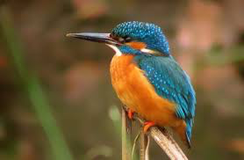
MOOI GEMAAKT

Slide 11
MOOI GEMAAKT
HOE WEET
JE DAT IETS
MOOI
IS?

Slide 12
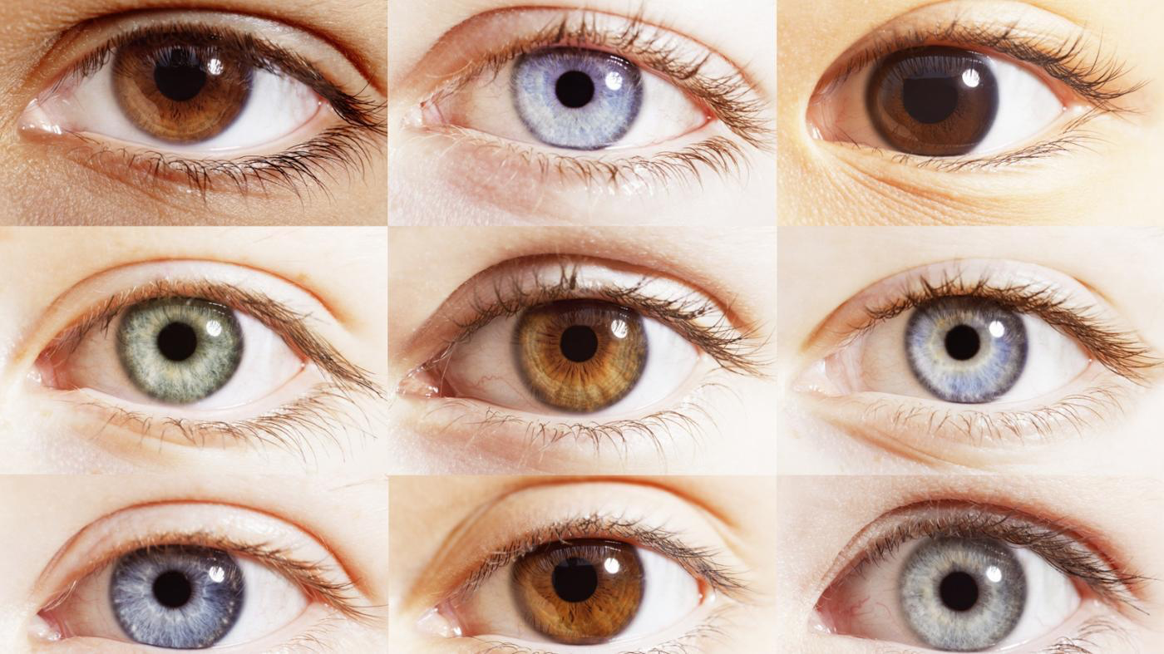
MOOI GEMAAKT

Slide 14
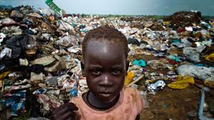
LELIJK

Slide 15
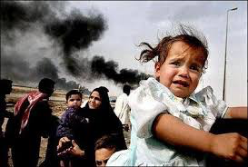
LELIJK

Slide 16
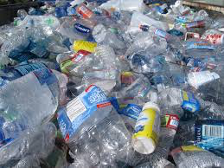
LELIJK

Slide 17
MOOIMAKER
JIJ BENT MOOI GEMAAKT
OM EEN
MOOIMAKER
TE ZIJN

